Slide 1

《从零开始学Scrapy网络爬虫》
第8章 模拟登陆

Slide 2
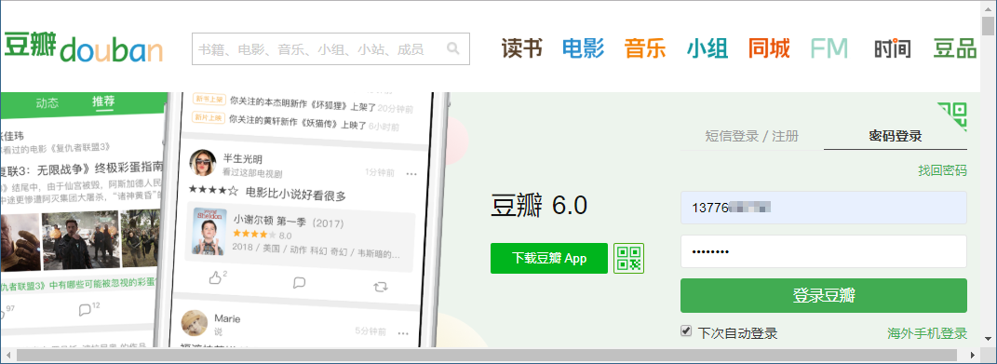
模拟登陆的实现
登陆过程解析
以豆瓣网的登录功能为例，使用Chrome浏览器的“开发者工具”，了解一下登录的整个过程。
打开Chrome浏览器的“开发者工具”，并勾选“Preserve log”（保留log信息）。
访问豆瓣网首页，网址为https://www.douban.com。
选择密码登录方式，输入用户名和密码，并勾选“下次自动登录”，点击“登录豆瓣”按钮，如图所示。

Slide 3
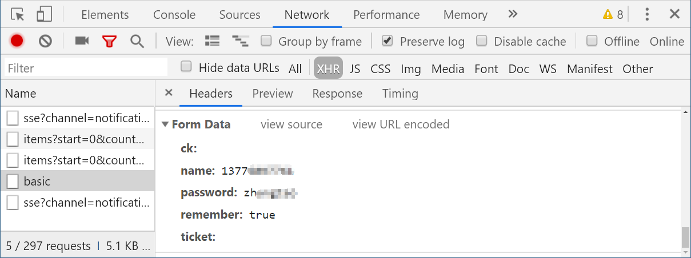
模拟登陆的实现
登陆过程解析
4.使用“开发者工具”查看浏览器向网站服务器发送的HTTP请求。在XHR项中，Name为“basic”的正是登录时向网站服务器发送的登录请求，如图所示。
当点击“登录豆瓣”按钮，执行登录功能时，浏览器使用POST方式发送了一个Request请求给URL为https://accounts.douban.com/j/mobile/login/basic的网站服务器。同时发送给服务器的表单数据有ck，name，password，remember和ticket。其中，name为用户名，password为密码，remember为自动登录选项（True表示下次自动登录，Flase表示下次不自动登录），ck和ticket的值为空。

Slide 4
模拟登陆的实现
FormRequest
Scrapy提供了一个FormRequest的类，专门处理HTML的表单功能，它在基类Request的基础上，增加了一个参数formdata，用于接收字典形式的HTML表单数据。
from scrapy import FormRequest#导入FormRequest模块
url = https://accounts.douban.com/j/mobile/login/basic#登录请求url data={#字典形式的表单数据 "ck":"", "name":"1377XXXXXXX",#用户名 "password":"XXXXXXXX",#密码 "remember":"True",#自动登录选项，True表示下次自动登录 "ticket":"" } #生成FormRequest形式的请求，提交表单，实现登录功能 yield FormRequest(url,formdata=data,method="POST")

Slide 5
验证码识别
使用OCR识别验证码
OCR全称Optical Character Recognition，即光学字符识别，用于从图像中抽取文本。
OCR环境搭建
要使用OCR识别验证码，需要完成以下验证码识别库的安装和配置。以Windows下安装为例。
（1）Tesseract OCR的下载和安装。
下载地址为http://digi.bib.uni-mannheim.de/tesseract。下载后按照提示安装即可。
（2）安装Python支持的OCR库。
使用pip命令安装pillow和pytesseract这两个库。
pip install pillow
pip install pytesseract
（3）关联tesseract OCR。
安装完pytesseract后，需要关联Tesseract OCR。打开pytesseract.py源文件，找到如下代码：
tesseract_cmd = 'tesseract'
将tesseract_cmd指向到Tesseract-OCR的tesseract.exe，实现代码如下所示：
tesseract_cmd = r'C:\Program Files (x86)\Tesseract-OCR\tesseract.exe'

Slide 6

验证码识别
使用OCR识别验证码
2.OCR识别图片
优化后的代码：
from PIL import Image #导入Image类 import pytesseract img = Image.open("captcha.png") #打开验证码图像 gray = img.convert("L") #转换为灰度图像 gray.save("captcha_gray.png") #保存图像 bw = gray.point(lambda x:0 if x<1 else 255,"1")#分离出黑色文本 bw.save("captcha_thresholded.png") #保存图像 print(pytesseract.image_to_string(bw)) #抽取文本
from PIL import Image import pytesseract img = Image.open("captcha.png") #打开验证码图片 print(pytesseract.image_to_string(img))#解析文本

Slide 7
Cookie自动登录
Cookie介绍
Cookie是指某些网站为了辨别用户身份、进行会话跟踪而存储在本地终端上的数据。
简单讲它有以下特点：
由网站服务器生成。
数据保存于用户本地。
访问网站时，浏览器会自动附带并发送给网站服务器。
对用户而言，一切都是自动完成。

Slide 8
Cookie自动登录
实现“自动登录”的过程

Slide 9
Cookie自动登录
broswercookie
broswercookie是用于获取浏览器Cookie的第三方库，目前只支持Chrome和FireFox两种浏览器。可以使用pip安装，命令如下所示：
pip install broswercookie
pip install pycryptodome
import browsercookie #导入browsercookie库 cookiejar = browsercookie.chrome()#获取Chrome浏览器中的Cookie for cookie in cookiejar: #遍历显示Chrome中保存的每个Cookie的值 print(cookie)

Slide 10
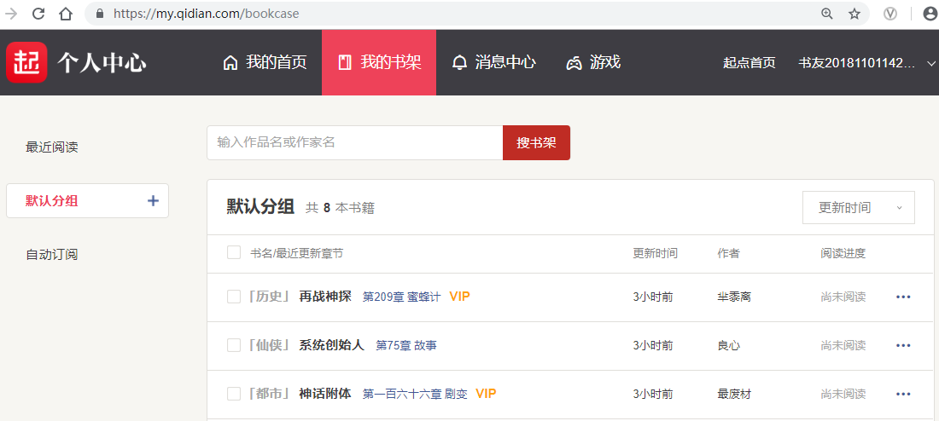
项目案例：爬取起点中文网某用户的书架信息
图为登录起点中文网后，“我的书架”页面，地址为：https://my.qidian.com/bookcase。书架中罗列了用户加入书架的小说信息，有：类别、书名、更新时间、作者等。本项目的目标就是要将“我的书架”中的所有小说信息爬取下来。字段有：类别、书名、更新时间和作者。

